Slide 1



Rappels sur le
Credit conso
Heure du jeudi
7 septembre 2017

Slide 2



Panorama crédit conso celca
11 612 €
10 686 €
+ 926 €

Slide 3
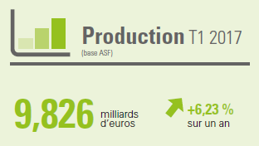
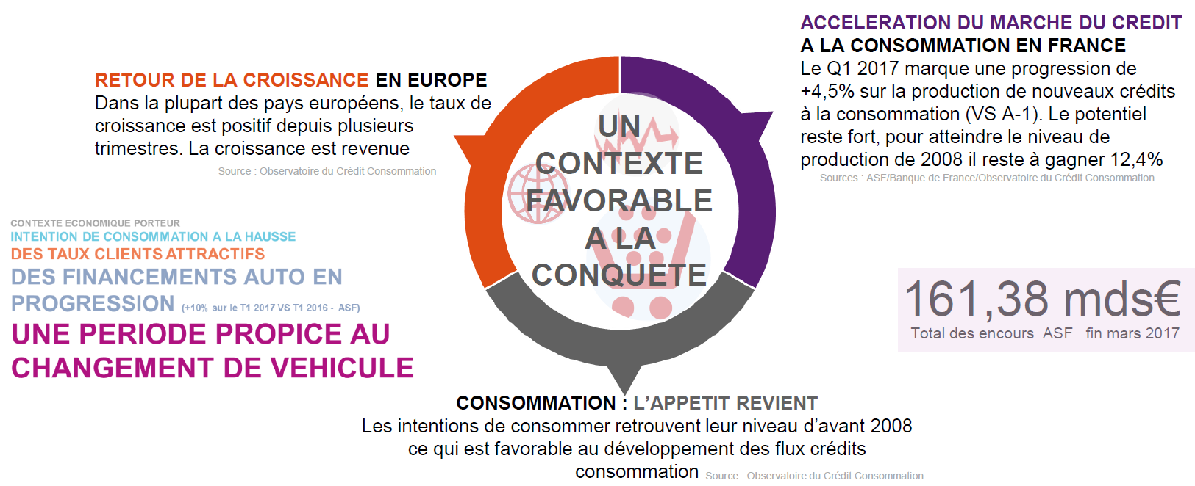
Un marche favorable
8,98 %
Part de marché CELCA en stagnation
au T1 2017
Alors que les financements des particuliers progressent

Slide 4
Notre gamme de crédits
Montants
3 à 20 mois
de salaire
Maxi 75 000 €
Crédit Amortissable
Besoin clients : financement de projets d’équipement
1 à 3 mois
de salaire
Maxi 8000 €
Crédit Renouvelable
Besoins clients : financement d’un montant moyen toujours disponible
½ mois
de salaire
Découvert autorisé
Besoin clients : Souplesse de trésorerie
sur très courte période
Différé de la carte bancaire
Besoin clients : Crédit d’achat « gratuit » sur très courte durée
4
30 jours
Durée
30 jours
Jusqu’à 30 mois
30 à 40 mois
30 à 80 mois
80 à 120mois
8 à 25 ans

Slide 5
Rappels des nouveautés 2017
Janvier
2017
Février
2017
Mai
2017
NOUVELLE OFFRE
Financement
de SCPI
2 000 € à 75 000 €
NOUVELLE OFFRE
Offre réservée
clients HDG
10 000 € à 75 000 €
Remboursement anticipé sur Izivente
Saisie des demandes de remboursement anticipé partiel ou total par prélèvement directement sur Izivente
Consulter le process
4 à 120 mois
TDA: 1,90% (depuis le 1/09/17)
Note d’informations
12 à 84 mois
TDA: 2,10%
Note d’informations
Clients éligibles: SFG > 75 000 €
Clients éligibles: SFG > 75 000 €

Slide 6

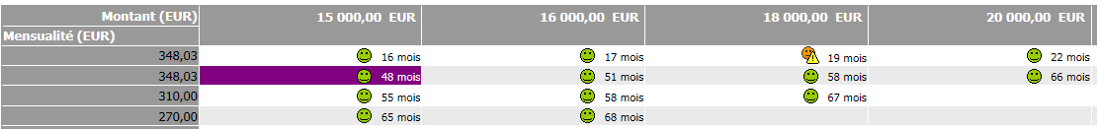
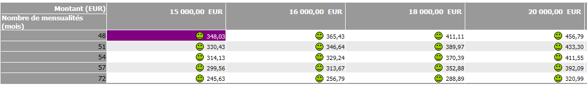
Moyens à votre disposition
Grille alternative IZIVENTE
  Grâce à la grille alternative Izivente, trouvez le meilleur couplage MONTANT / DUREE en fonction de l’échéance souhaitée par le client
  (ex: 16 000€ au lieu de 15 000€ : pour la même échéance, le client peut emprunter 1 000€ de plus, seule la durée est allongée de quelques mois).
  Pour aller plus loin cliquez ici

Slide 7










FOCUS SUR Le prêt projet
Objet
Univers
Déblocage
Enveloppe de crédit amortissable qui peut être débloquée en 1 ou plusieurs fois et permettant au client de financer un projet à venir
Auto
Possible dès le 8ème jour,
et pendant 6 mois
Jusqu’à
déblocages possibles
5
Travaux
Validité
Souplesse
Moments clés
Le client envisage de changer son véhicule mais n’a pas encore fait son choix.
Le client vient de faire un achat immobilier : 40% des clients souscrivent un prêt conso dans les 6 mois.
Le client utilise
TOUT ou une
PARTIE de l’enveloppe
Conditions garanties pendant
6 mois
(TAEG/Montant/Durée)
Zéro frais
Relances Natixis F. à M+2 et M+4
s’il ne l’utilise pas
Relances GERC à M+4 et M+6
  Pour aller plus loin cliquez ici

Slide 8


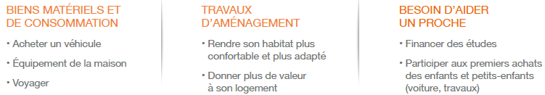









FOCUS Sur la clientèle + 50 ans
Objectifs
Développer le prêt perso sur une clientèle à POTENTIEL
Taux d’équipement
en hausse
50 ans
60-65 ans
70-75 ans
BESOINS
Etudes / départ des enfants Fin crédit immo
Achats plaisir (voiture, déco…)
Aides aux (petits) enfants
Aménagement du logement
Loisirs/Voyages (camping-car)
Travaux pour rendre la maison plus pratique
Potentiel
Assurance Emprunteur
Outils d’aide à la vente
2x
moins de risques
que les autres tranches d’âge
Age limite
de souscription
OAV Assurance des Emprunteurs
OAV Le Crédit conso pour les seniors
Niveau de vie
74 ans inclus
Astuce
Les clients « séniors » sont parfois des clients patrimoniaux: pensez à l’offre « Clients HDG ».
à celui des jeunes

Slide 9

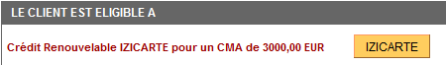
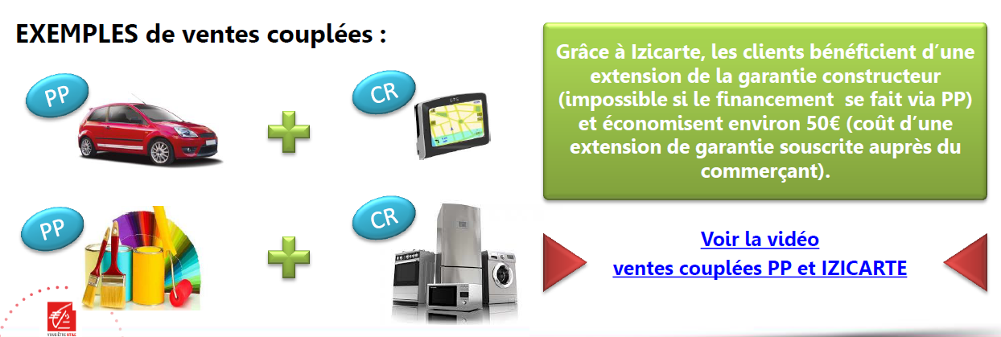
La vente couplée
Izivente permet de réaliser la souscription du prêt personnel (PP) et du crédit renouvelable (CR) en même temps avec la VENTE COUPLÉE.
Une fois le PP instruit et l’offre éditée, Izivente indique si le client est éligible au CR avec le montant du crédit maximum autorisé.

Slide 10
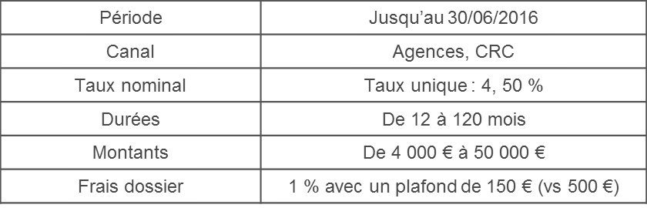

Opération « Rachat/Regroupement de crédits » jusqu’au 30/06/2016
Objectifs :
  Développer nos offres Crédit Conso « Rachat » et « Regroupement de crédits », génératrices d’une forte CVAN (critère Part Variable).
  Ancrer la vente à distance avec le lancement de la SED Crédit Conso Regroupement.
  Augmenter les ventes additionnelles (ANV, Epargne…).
L’offre :
  Nouvel outil :
    La Signature Electronique à Distance Regroupement : de nouvelles opportunités pour vendre le crédit conso Regroupement !
    Retrouvez ICI le mode opératoire "SED Regroupement de crédits"
Dans IZIVENTE, 2 offres dédiées dans 2 Univers :
« 4,50 % IZICONSO Regroupement » pour le
rachat d’au-moins 2 crédits conso et/ou renouvelables.
« 4,50 % Trésorerie et 1 rachat » pour un crédit de
Trésorerie avec rachat d’1 seul crédit conso ou renouvelable

Slide 11

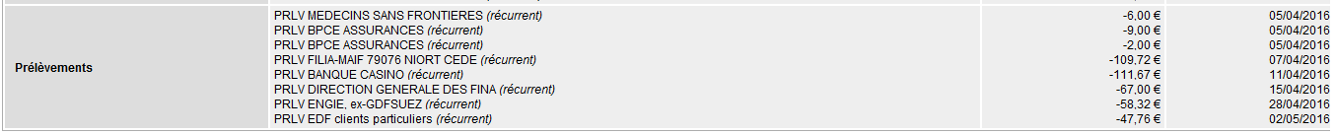
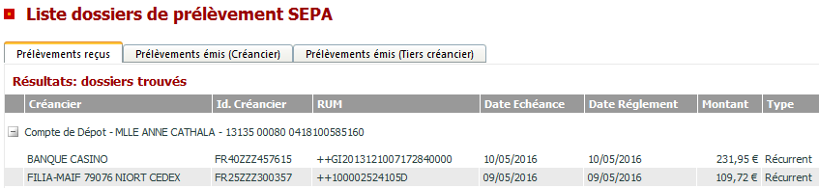
Opération « Rachat/Regroupement de crédits » jusqu’au 30/06/2016
Stratégie de contact :
CRC :
  Cible traitée par le CRC Niveau 1 :
    Clients avec revenus domiciliés ≥ 1 200 €, note Bâle II 0 à 6, avec crédit(s) conso et/ou crédit(s) renouvelable(s) interne(s) et/ou externe(s).
    Appels CRC Niveau 1 à partir du 11/05 pour prise de RV physiques ou téléphoniques positionnés sur les agendas du 23/05 au 10/06.
Agence : guichet/RDV
  Cible complémentaires à se constituer à partir du portefeuille clients :
    Identifier les prélèvements externes pour détecter les opportunités Crédit et ANV :
    Utilisation de l’outil Aide à la Préparation d’Entretien :
    Utilisation de la transaction 0228 :

Slide 12
La vente couplée
HDJ SAG PP
HDJ financements jeunes
Portail IZIVENTE +
Rubrique des commerciaux

